Slide 1
WEBOLDAL A WEBOLDAL
FEJLESZTÉSRŐL
A WEBOLDALT FEJLESZTETTE: PANYIK KRISZTIÁN & VARGA VENDEL

Slide 2
CÉGÜNKRŐL
Alapítás időpontja: 2022 Március 22. 10:11
Alapító tagok: Panyik Krisztián & Varga Vendel
Cégünk irányzata az ügyfeleknek saját igényeinek megfelelő, megfizethető weboldal elkészítése. Csapatunk professzionális módon oldja meg a rájuk háruló feladatokat, a felmerülő lehetséges problémákat közös erővel hárítják el.

Slide 3
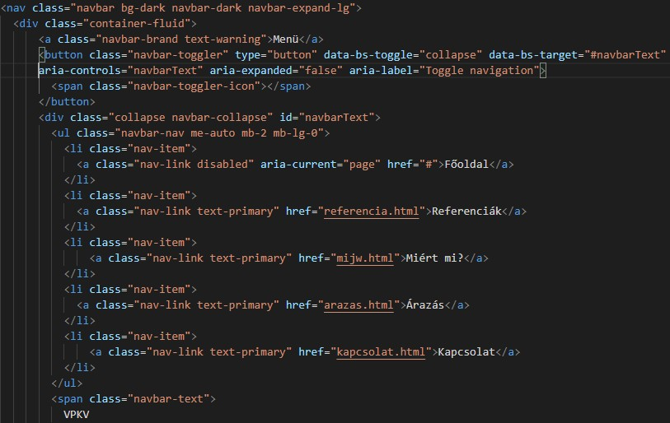

A weboldal tartalmaz
Egy kezdőlapot
Referenciákat eddigi munkáinkról
Munkánkalapos bemutatását
Webfejlesztés árát
A kapcsolatfelvétel lehetséges módjait

Slide 4
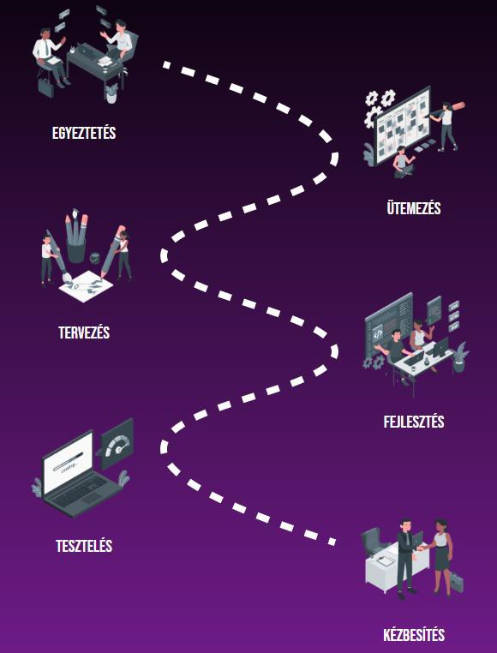
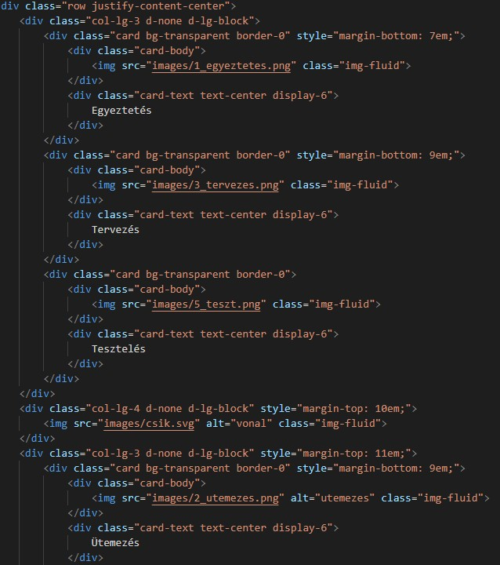
FŐOLDAL

Slide 5





REFERENCIÁK

Slide 6


MIÉRT MI?
ÁRAZÁS

Slide 7

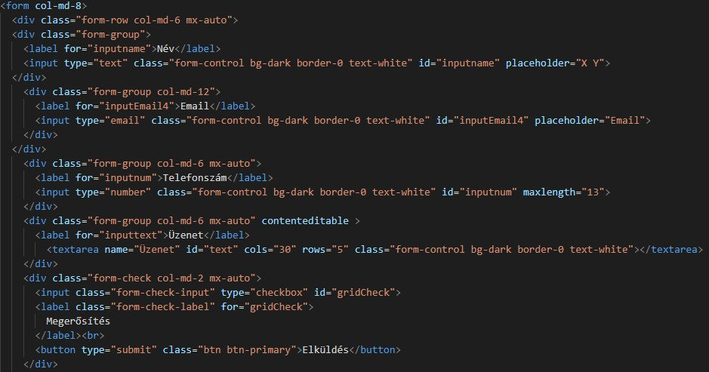
KAPCSOLAT

Slide 8







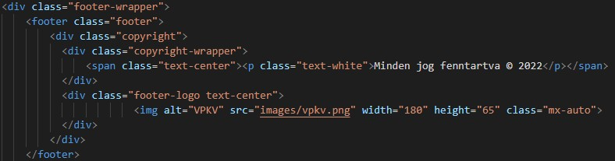






RÉSZLETEK
FOOTER
EGYEDI BETŰTÍPUS
MOBILRA OPTIMIZÁLT MENÜ
SAJÁT ICON

